Slide 1
Η άλωση τησ Κωνσταντινούπολησ
Γιώργος Τερζάκης

Slide 2
Μωάμεθ Β΄ (Πρώτη Βασιλεία)
Τον Αύγουστο του 1444, και αφού ο Μουράτ είχε κλείσει τα ανοιχτά μέτωπα κατά των Δυτικών στην Ευρώπη και των Τουρκομάνων εμίρηδων στη Μικρά Ασία, αποφάσισε να παραιτηθεί υπέρ του Μωάμεθ και να αποσυρθεί στην Μαγνησία της Ιωνίας. Λίγο όμως μετά την άνοδό του στο θρόνο, ο νεαρός Μωάμεθ βρέθηκε αντιμέτωπος με έναν ισχυρό αντιτουρκικό σταυροφορικό συνασπισμό στην Ευρώπη και την επανάληψη των συγκρούσεων από τους Καραμανίδες εμίρηδες. Παράλληλα την περίοδο εκείνη ξέσπασε μια ενδοπαλατιανή σύγκρουση μεταξύ των φιλοπόλεμων υπουργών, υπό τον Τουραχάν Μπέη και των διαλλακτικών ειρηνόφιλων, υπό τον πανίσχυρο Μέγα Βεζίρη Χαλίλ Πασά. Τελικά ο Χαλίλ θα καταφέρει να προκαλέσει εξέγερση των γενιτσάρων κατά του νεαρού Σουλτάνου και της πολιτικής του, που βρισκόταν υπό την επιρροή των φιλοπόλεμων, και να τον αναγκάσει να παραιτηθεί ζητώντας την επιστροφή του Μουράτ. Ο Μουράτ θα καταφέρει να περάσει με τον στρατό του τα Στενά και να ηγηθεί της αντεπίθεσης κατά των Σταυροφόρων και να τους νικήσει στη μάχη της Βάρνας.

Slide 3
Μωάμεθ Β΄(Δεύτερη Βασιλεία)
Ο Μωάμεθ παρέμεινε στην αφάνεια μέχρι το θάνατο του πατέρα του το 1451, οπότε επανήλθε στο θρόνο. Αναφέρεται πως κατά το διάστημα αυτό αρκετές φορές ο Μουράτ εκδήλωσε την επιθυμία να παραιτηθεί αλλά τον απέτρεπε ο Μέγας Βεζύρης.

Slide 4
Το στρατηγικό σχέδιο και οι πρώτες ενέργειες του Μωάµεθ για να πολιορκήσει και να κυριεύσει την Πόλη
Πριν ξεκινήσει τη συστηματική πολιορκία της βυζαντινής πρωτεύουσας, ο Μωάμεθ Β' φρόντισε να την αποκλείσει από όλες τις πλευρές. Μετά την κατασκευή κάστρου στο Βόσπορο άρχισε να συγκεντρώνει στις αρχές του 1453 στρατεύματα στην Αδριανούπολη, ενώ ταυτόχρονα κατέλαβε τις πόλεις της Προποντίδας και του Εύξεινου Πόντου εκτός από τη Σηλύμβρια.

Slide 5
Διάλογος Παλαιολόγου-Μωάμεθ
ΜΩΑΜΕΘ: Αν θέλεις, μπορείς να παραδώσεις την Πόλη και να πας όπου επιθυμείς με τους άρχοντες και τα υπάρχοντά σας. Και κανείς από τους υπηκόους σου δε θα πάθει κακό από εμάς. Αν όμως αντισταθείτε και τη ζωή και τα υπάρχοντά σας θα χάσετε και οι κάτοικοι θα αιχμαλωτιστούν και θα διασπαρθούν σε όλη τη γη.
ΠΑΛΑΙΟΛΟΓΟΣ: Πιο πάνω από τη ζωή είναι η τιμή του ανθρώπου. Κι εμείς όλοι, κρατώντας το σταυρό και τ’ άρματα στα χέρια, ομόγνωμα και λεύτερα απαντούμε: Δεν παραδίνουμε την Πόλη. Τη ζωή μας πήραμε απόφαση να δώσουμε, απροσκύνητα για λευτεριά στο χώμα ετούτο πολεμώντας. Καλός για το χατίρι της κι ο χάρος.

Slide 6
Η στάση του Κωνσταντίνου Παλαιολόγου απέναντι στην πρόταση του Μωάμεθ
Σωστή απόφαση καθώς ποτέ δεν πρέπει να παραδίνεσαι.
Πολύ γενναία στάση αφού η ήττα του ήταν σίγουρη.
Αν είχε δεχτεί ίσως να είχαν σωθεί πολλά σημαντικά έργα εκείνης της εποχής καθώς δεν θα ακολουθούσε η τριήμερη λεηλασία (Αρνητικό αποτέλεσμα)

Slide 7
Τι σας θυµίζει η απάντησή του από όσα έχετε µάθει μέχρι τώρα στο μάθημα της Ιστορίας;
Το όχι του Μεταξά ενάντια στους Γερμανούς.
Το Μολών λαβέ του Λεωνίδα ενάντια στους Πέρσες.

Slide 8
Αγια - Σοφιά
Σημαίνει ὁ Θεός, σημαίνει ἡ γῆς, σημαίνουν τὰ ἐπουράνια, σημαίνει κι ἡ Ἁγιά -Σοφιά, τὸ μέγα μοναστήρι, μὲ τετρακόσια σήμαντρα κι ἑξήνταδυὸ καμπάνες, κάθε καμπάνα καὶ παπᾶς, κάθε παπᾶς καὶ διάκος.
Ψάλλει ζερβὰ ὁ βασιλιάς, δεξιὰ ὁ πατριάρχης, κι ἀπ᾿ τὴν πολλὴ τὴν ψαλμουδιὰ ἐσειόντανε οἱ κολόνες. Νὰ μποῦνε στὸ χερου βικὸκαὶνά ῾βγει ὁ βασιλέας, φωνὴ τοὺς ἦρθε ἐξοὐρανοῦ κι ἀπ᾿ ἀρχαγγέλου στόμα: «Πάψετε τὸχερουβικὸ κι ἂς χαμηλώσουν τ᾿ Ἅγια, παπάδες πᾶρτε τὰ ἱερὰ καὶ σεῖς κεριὰ σβηστῆτε, γιατί ῾ναι θέλημα Θεοῦ ἡ Πόλη νὰ τουρκέψει.
Μόν᾿ στεῖλτε λόγο στὴ Φραγκιά, νὰ ῾ρθοῦν τρία καράβια, τό ῾να νὰ πάρει τὸ σταυρὸ καὶ τ᾿ ἄλλο τὸ βαγγέλιο, τὸ τρίτο τὸ καλύτερο, τὴν ἅγια Τράπεζά μας, μὴ μᾶς τὴν πάρουν τὰ σκυλιὰ καὶ μᾶς τὴ μαγαρίσουν».
Ἡ Δέσποινα ταράχτηκε καὶ δάκρυσαν οἱ εἰκόνες. «Σώπασε κυρὰ Δέσποινα, καὶ μὴ πολύδακρύζῃς, πάλι μὲ χρόνους, μὲ καιρούς, πάλι δικά μας θά ῾ναι».

Slide 9
Ποια τα συναισθήµατά σας διαβάζοντας το συγκεκριµένο τραγούδι-θρήνο;
Κυρίως λύπη αλλά και δίψα για την ανακατάκτηση της Πόλης.

Slide 10
Περιγραφή του δηµοτικού τραγουδιού.
Το τραγούδι αναφέρεται στην Αγια-Σοφιά λίγο πριν την άλωση της Κωνσταντινούπολης όπου την χαρακτηρίζει <<μέγα μοναστήρι>>. Αναφέρεται επίσης και σε έναν αρχάγγελο όπου αυτός αναγγέλλει την πτώση της Πόλης. Μετά ο αρχάγγελος δίνει εντολή στον πατριάρχη και στον βασιλιά να στείλουν λόγο στην Φραγκιά να ‘ρθουν τρία καράβια για να μεταφέρουν τον σταυρό, το ευαγγέλιο και την άγια τράπεζα ώστε να τα πάνε σε ασφαλή μέρη. Στο τέλος όμως είπε να μην στεναχώριεστε γιατί η Πόλη σε λίγο καιρό δικιά μας θα είναι.

Slide 11
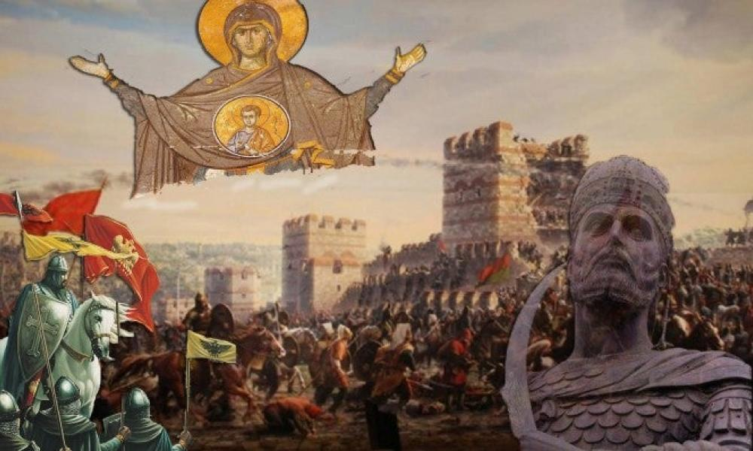
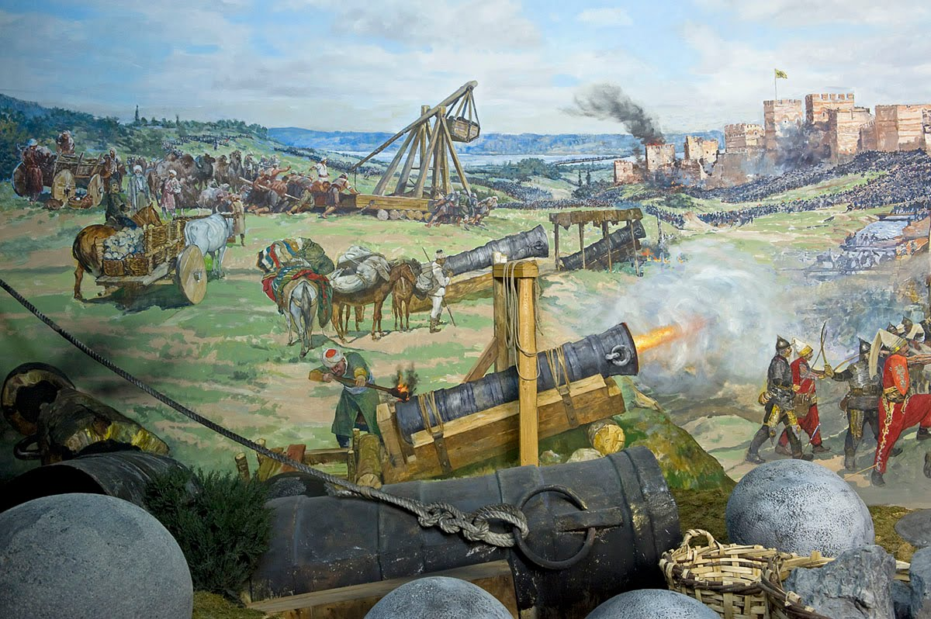
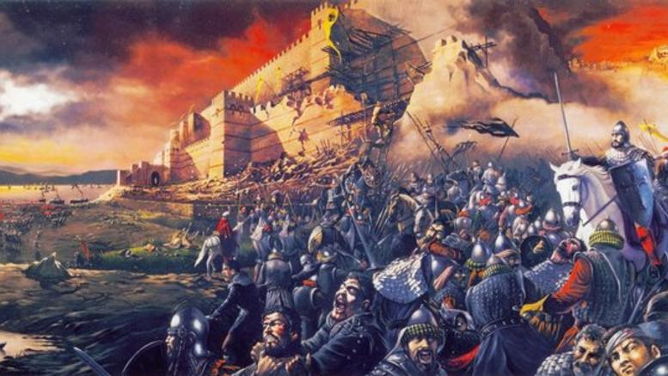
Εικόνες

Slide 12
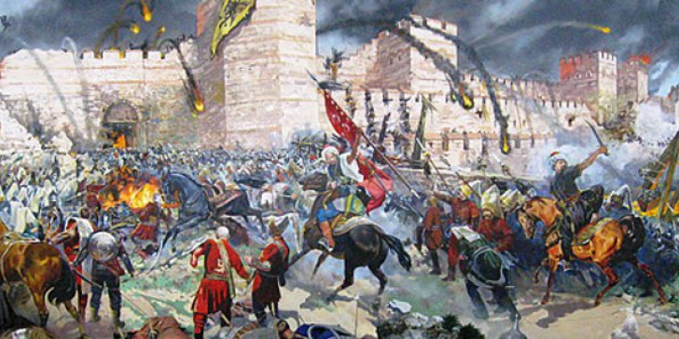
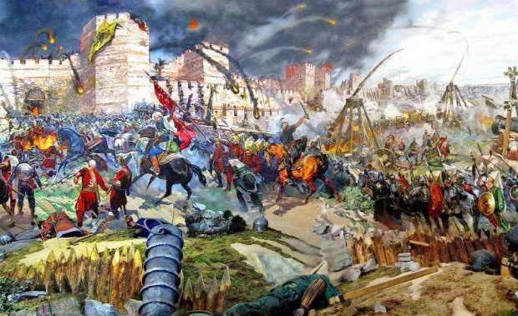
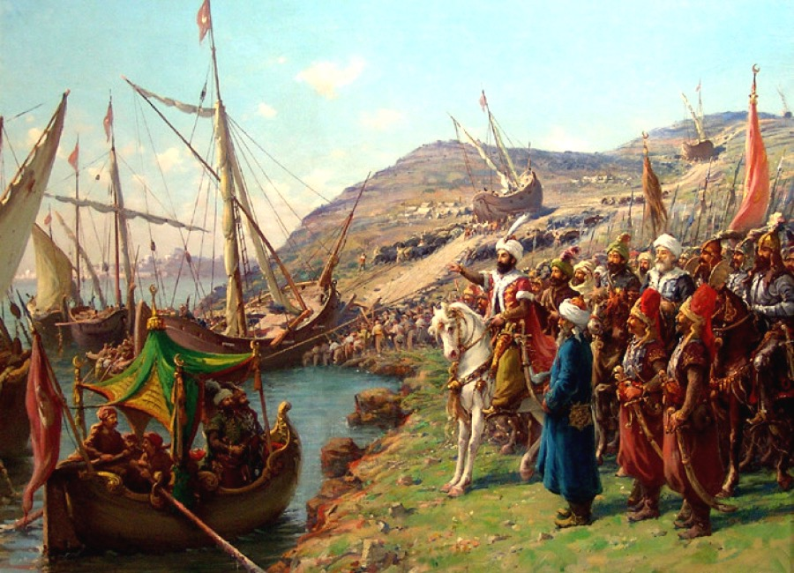
Εικόνες

Slide 13
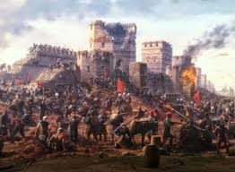
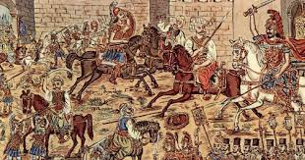
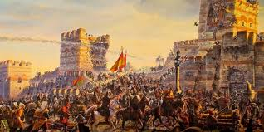
Εικόνες

Slide 14
Ευχαριστούμε για την προσοχή σας!

